Slide 1
«Работоспособность и активность дошкольников с задержкой психического развития на различных этапах занятия с применением информационно – коммуникативные технологий»
Выполнила:
Учитель - дефектолог
МБДОУ детского сада
комбинированного вида № 436
Ленинского района
Шимина Мария Изосимовна
Город Нижний Новгород
2014 год

Slide 2
Актуальность
Реализация ФГОС ДО предусматривает внедрение в образовательный процесс современных технических средств.
Информационно коммуникативные технологии являются мощным техническим средством обучения, коммуникации, необходимым для совместной деятельности педагога – родителя - дошкольника;
В процессе НООД с детьми с использованием информационно – компьютерных технологий у детей улучшается память, внимание, абстрактное мышление, мелкая моторика, воображение, творческие способности и т.д.;

Slide 3
Особенности развития детей с задержкой психического развития
У детей с ЗПР наблюдается незрелость эмоционально-волевой сферы, низкий навык самоконтроля, своеобразное поведение.
Отдельные психические функции: память, внимание, мышление отстают в своем развитии от принятых психологических норм.
Проявляется ограниченный запас сведений и представлений об окружающем мире, бедный словарный запас, снижена работоспособность.
Отмечается слабое развитие сенсорных и моторных навыков, отсутствие игровых интересов.

Slide 4
Формы организации совместной деятельности взрослых и детей с использованием ИКТ:
Формы
Показ компьютерных презентаций для детей старшего дошкольного возраста
Организация занятий с использованием мультимедийного проектора
Индивидуальная работа с детьми с использованием ноутбука

Slide 5
Работоспособность и активность детей с ЗПР на разных этапах занятия
Стадии работоспособности:
Стадия врабатывания;
Стадия устойчивой работоспособности;
Стадия снижения работоспособности;
Стадия восстановления.

Slide 6
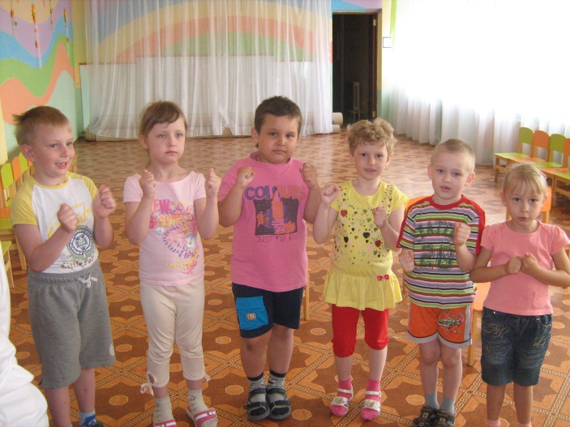
Использование презентаций в работе с детьми
«Перелетные птицы»;
«Животные весной»;
«Космическое путешествие»;
«Весна идет»
«Подводный мир»
«Моя родина»
«Олимпиада - 2014»

Slide 7
Индивидуальная работа с детьми
Серии индивидуальных заданий, игр, упражнений:
«Тренируем память» - задания на развитие различных видов памяти;
«Учимся считать» - игры направленные на закрепление навыков прямого и обратного счета, сравнение множеств, игры на развитие восприятия;
«Учимся анализировать» - задания на установление причинно – следственных связей;
«Планета чисел для малышей» - задания на сравнение, счет, внимание, память;
«Необыкновенное Сафари» - в игре дети знакомятся с различными животными и их средой обитания;
«Вера и Анфиса» - игра включает тестовые задания на развитие речи, счета на классификацию и обобщение.

Slide 8
Вывод.
Использование информационно – коммуникативных технологий позволяет сделать образовательный процесс более понятным, интересным, эффективным.

Slide 9
Спасибо за внимание!

